Slide 1
Zakrivljena zrcala
SVJETLOST

Slide 2

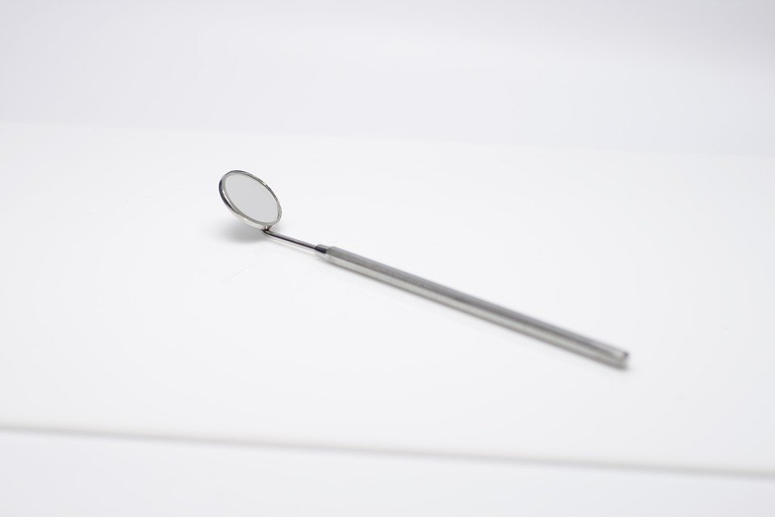
4
Razmislite!
Gdje se primjenjuju zakrivljena zrcala?

Slide 3
4
Zakrivljena zrcala
Sferno ili zakrivljeno zrcalo je dio kugline plohe.
Površina zakrivljenih zrcala je zakrivljena.
Razlikujemo:
udubljeno ili konkavno zrcalo
izbočeno ili konveksno zrcalo.

Slide 4

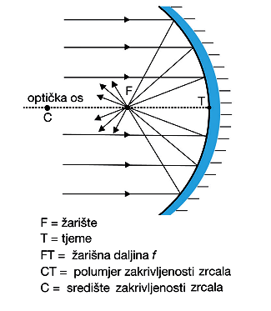
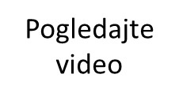
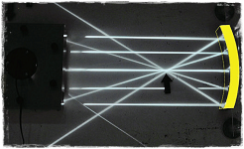
4
Udubljeno zrcalo ili konkavno zrcalo
površina zrcala je udubljena

Slide 5
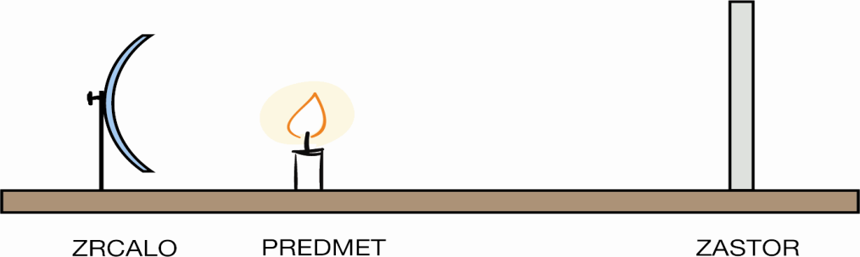
4
Stvaranje slike s pomoću udubljenog zrcala
Postavljajte svijeću na različite udaljenosti od udubljenog
zrcala i promatrajte kakve slike nastaju.

Slide 6

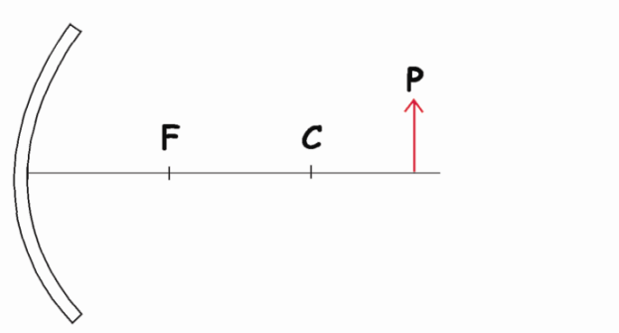

4
Konstrukcija slike na udubljenom zrcalu
Zraka 1. upadna zraka na zrcalo ide sa vrha predmeta
paralelno s optičkom osi – nakon odbijanja prolazi kroz
žarište F.
Virtualno
istraži
Zraka 1
Zraka 2. upadna zraka na zrcalo ide od točke na vrhu
predmeta kroz žarište F – nakon odbijanja ide paralelno
s optičkom osi.
Zraka 2

Slide 7
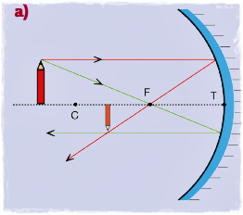
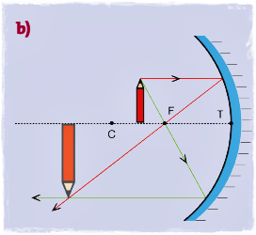
4
Konstrukcija slike na udubljenom zrcalu
Slika predmeta je:
realna, obrnuta i umanjena
Slika predmeta je:
realna, obrnuta i uvećana

Slide 8
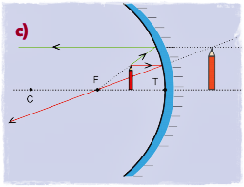
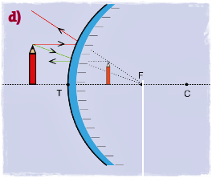
4
Konstrukcija slike na udubljenom zrcalu
Slika predmeta je:
virtualna, povećana i uspravna
Slika predmeta je:
virtualna, uspravna i umanjena

Slide 9
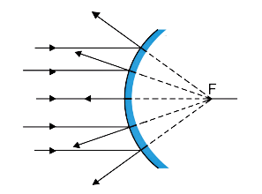
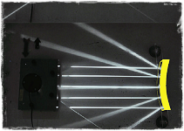
4
Izbočeno zrcalo
površina zrcala je ispupčena
Slika koju stvara izbočeno zrcalo uvijek je
virtualna, uspravna i umanjena.

Slide 10
2
Jeste li razumjeli?
Što je udubljeno zrcalo?
Kakve slike nastaju u udubljenom zrcalu?
Kakvu sliku daje izbočeno zrcalo?

